Slide 1
Общие вопросы моделирования: требования, терминология
Лаборатория суперкомпьютерных технологий для биомедицины, фармакологии и малоразмерных структур
Евгений Юлюгин
yulyugin@gmail.com
07.10.2013
Notes:
04.10.2013

Slide 2
На прошлой лекции:
Симуляторы изменили принципы проектирования вычислительных систем
Они стали незаменимы при совместной разработке аппаратуры и ПО
Лаборатория суперкомпьютерных технологий для биомедицины, фармакологии и малоразмерных структур
2
Notes:
04.10.2013

Slide 3
Вопросы:
Зачем нужна симуляция?
Чем симуляция отличается от эмуляции?
Что нужно моделировать?
Лаборатория суперкомпьютерных технологий для биомедицины, фармакологии и малоразмерных структур
3
Notes:
04.10.2013

Slide 4
Компьютеры позволили нам решать многие проблемы, которых до момента их создания не существовало
Главная «фишка» моделирования – частичное устранение сложности изучаемой системы, связанной с теми её аспектами функционирования, которые нас не интересуют
Однако, сами симуляторы как программы обладают своими особенностями, которые приходится преодолевать
Лаборатория суперкомпьютерных технологий для биомедицины, фармакологии и малоразмерных структур
4
Notes:
04.10.2013

Slide 5

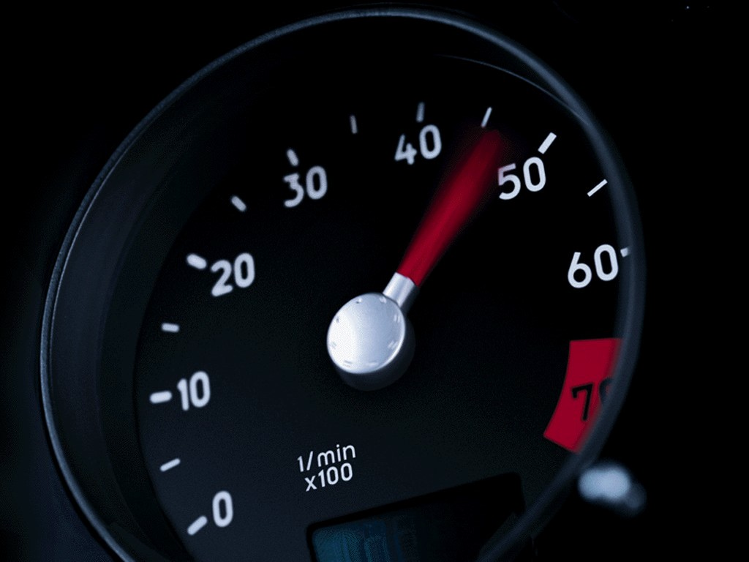

Требования к симуляторным решениям
Точность
Скорость
Совместимость со сторонними системами
Способность решать задачу пользователя
Лаборатория суперкомпьютерных технологий для биомедицины, фармакологии и малоразмерных структур
5
Notes:
04.10.2013

Slide 6
Точность
Точность должна быть достаточной для выполнения целей, поставленной перед моделью
Излишняя точность => медленная работа, дольше разработка, больше ошибок
Лаборатория суперкомпьютерных технологий для биомедицины, фармакологии и малоразмерных структур
6
Notes:
04.10.2013

Slide 7
Точность
Функциональная точность – модель отвечает на внешние воздействия так же, как и реальная система
Точность предсказаний – получаемые качественные/количественные характеристики адекватны реальности
Лаборатория суперкомпьютерных технологий для биомедицины, фармакологии и малоразмерных структур
7
Notes:
04.10.2013

Slide 8
Откуда берутся данные для создания модели
Есть спецификации => создаётся модель, удовлетворяющая им
Есть модель для «предыдущего» устройства => она модифицируется под новую спецификацию
Иногда приходится писать модель устройства с помощью «reverse engineering» анализа
Лаборатория суперкомпьютерных технологий для биомедицины, фармакологии и малоразмерных структур
8
Notes:
04.10.2013

Slide 9
Как проверить корректность модели?
Функциональная корректность – программа бежит и не падает
«Только в наших мечтах, мистер Вигглз»
Сравнение с другой моделью того же устройства
Функциональная модель vs потактовая
Разные поколения одной модели
Сравнение с реальной аппаратурой
Если она уже существует
Лаборатория суперкомпьютерных технологий для биомедицины, фармакологии и малоразмерных структур
9
Notes:
04.10.2013

Slide 10
На чём проверять корректность модели
Полноплатформенный симулятор – на загрузке ОС
Симулятор уровня приложения – на работе приложений
Оба варианта (или неполные модели) – на трассах приложения (историях событий: чтение/запись в память, внешние прерывания и т.д.). При этом ищутся отличия в эволюции состояния модели
Лаборатория суперкомпьютерных технологий для биомедицины, фармакологии и малоразмерных структур
10
Notes:
04.10.2013

Slide 11
Как верифицировать корректность модели?
Формальная верификация – строгое доказательство, что система функционирует согласно спецификации
Требует исследования всех сценариев функционирования системы
Пример: инструкция IA-32 длиной до 15 байт => требуется перебрать 2^120 комбинаций входных последовательностей
Лаборатория суперкомпьютерных технологий для биомедицины, фармакологии и малоразмерных структур
11
Notes:
04.10.2013

Slide 12
Как измерять скорость симуляторов?
Относительная скорость симуляции относительно реального исполнения системы
Применима, если есть реальная система, с которой проводится сравнение
Специальный случай «целевая архитектура == хозяйская» (target == host)
Чаще всего модель исполняется медленнее реальной аппаратуры
Лаборатория суперкомпьютерных технологий для биомедицины, фармакологии и малоразмерных структур
12
Notes:
04.10.2013

Slide 13
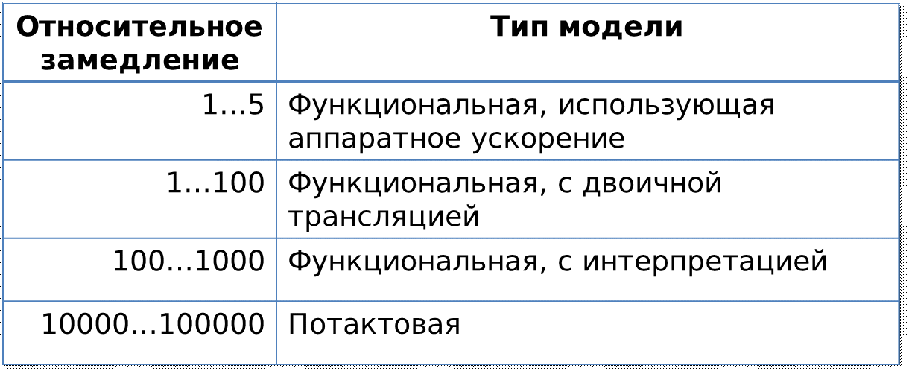
Как измерять скорость симуляторов?
Относительная скорость симуляции относительно реального исполнения системы
Лаборатория суперкомпьютерных технологий для биомедицины, фармакологии и малоразмерных структур
13
Notes:
04.10.2013

Slide 14
Как измерять скорость симуляторов?
MIPS – mega instructions per second
Под инструкциями понимаются моделируемые инструкции
Позволяет сравнивать исполнение симулятора на различных этапах его работы
Позволяет сравнивать симуляторы между собой
Лаборатория суперкомпьютерных технологий для биомедицины, фармакологии и малоразмерных структур
14
Notes:
04.10.2013

Slide 15

Как измерять скорость симуляторов?
Пример: загрузка Linux
ОС Red Hat Enterprise Linux 5 (64 бит)
Симулятор Wind River Simics 4.6
Лаборатория суперкомпьютерных технологий для биомедицины, фармакологии и малоразмерных структур
15
Notes:
04.10.2013

Slide 16
Как измерять скорость симуляторов?
Demonstration
Лаборатория суперкомпьютерных технологий для биомедицины, фармакологии и малоразмерных структур
16
Notes:
04.10.2013

Slide 17
Как повысить скорость симулятора?
Это мы будем обсуждать на многих последующих занятиях ☺ Эффективная симуляция, эффективные простои, аппаратная поддержка, параллельное исполнение…
Лаборатория суперкомпьютерных технологий для биомедицины, фармакологии и малоразмерных структур
17
Notes:
04.10.2013

Slide 18
Совместимость
Существует множество утилит, программ и форматов, знакомых пользователям, и которыми они хотели бы продолжать пользоваться в дальнейшем
Отладчики, среды разработки, анализаторы трасс, …
Форматы: образы дисков, трасс, содержимого памяти…
Ожидаемые от симулятора возможности
Автоматизация/расширяемость с помощью динамических языков: Perl, Python, …
Автоматическая/фоновая работа без человеческого вмешательства: без GUI, регулярное тестирование, …
Лаборатория суперкомпьютерных технологий для биомедицины, фармакологии и малоразмерных структур
18
Notes:
04.10.2013

Slide 19
Итоги
Точность
Скорость
Расширяемость
Совместимость
Лаборатория суперкомпьютерных технологий для биомедицины, фармакологии и малоразмерных структур
19
Notes:
04.10.2013

Slide 20
На следующей лекции: интерпретация
Fetch
Advance IP
Decode
Write Back
Execute
Лаборатория суперкомпьютерных технологий для биомедицины, фармакологии и малоразмерных структур
20
Notes:
04.10.2013

Slide 21
Спасибо за внимание!
Все материалы курса выкладываются на сайте лаборатории:
http://iscalare.mipt.ru/material/course_materials/
Замечание: все торговые марки и логотипы, использованные в данном материале, являются собственностью их владельцев. Представленная здесь точка зрения отражает личное мнение автора, не выступающего от лица какой-либо организации.
Лаборатория суперкомпьютерных технологий для биомедицины, фармакологии и малоразмерных структур
21
Notes:
04.10.2013

Slide 22
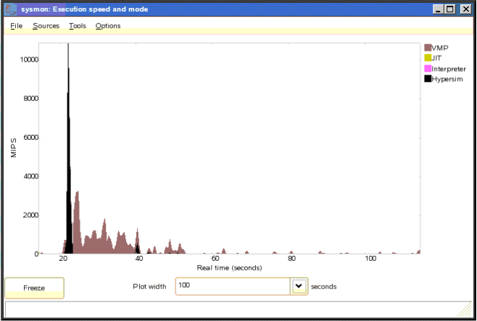
Как измерять скорость симуляторов?
Приглашение GRUB
Лаборатория суперкомпьютерных технологий для биомедицины, фармакологии и малоразмерных структур
22
Notes:
04.10.2013

Slide 23
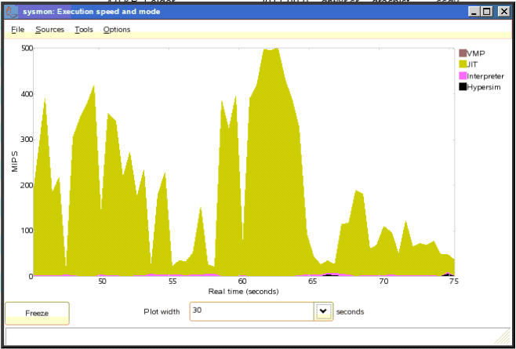
Как измерять скорость симуляторов?
Interpreter
Hypersim
Лаборатория суперкомпьютерных технологий для биомедицины, фармакологии и малоразмерных структур
23
Notes:
04.10.2013

